Slide 2
شرکت ال جی

Slide 3
تاریخچه
ال‌جي در سال ۱۹۵۸ بانام گلداستار در كره تأسيس گرديد و به توليد راديو، تلويزيون، ماشين لباس‌شويي و كولر و يخچال پرداخت. تشكيل گروه ال‌جي (LG) نتيجه ادغام دو شركت كره‌اي لاكي (Lucky) و گلداستار (GoldStar) بود اما تحولات عظيم ال‌جي پس از خريد شركت آمريكايي Zenith شكل گرفت و از آن زمان به بعد اين شركت راه خود را به يمن وجود مهارت‌هاي فناوري، كه با ساخت بسياري از لوازم‌خانگي مانند راديو و تلويزيون كسب‌شده بود، به سمت حوزۀ پيشرفتۀ ديجيتال پيش گرفت و موفق به توسعه‌ي قلمرو خود و رقابت با بازار جهاني شد.

Slide 4
آرم و نشانه
آرم شرکت LG در حین سادگی بسیار بحث برانگیز است. همان طور که می بینید، نشان تجاری از دو عنصر تشکیل یافته است: آرم LG با رنگ خاکستری و تصویر طراحی شده از چهره یک انسان با رنگ منحصر به فرد قرمز که با استفاده از حروف L و G ترسیم شده است.

Slide 5
دایره سمت چپ که نماینده صورت انسان است، سمبلی از جهان نیز میباشد. تصویر چهره خندان نشان دهنده صمیمیت و نزدیکی است و به طور کلی جوانی و انسانیت را به نمایش گذاشته است.

Slide 6
تک چشم بودن آدمک LG، متمرکز بودن، اعتماد به نفس، و هدف-محوری این شرکت را بیان کرده است. اگر بیشتر دقت کنید، متوجه یک فضای خالی در قسمت بالای دایره، سمت راست، خواهید شد که نمایش دهنده خلاقیت و انعطاف پذیری LG در مقابل تغییرات است.

Slide 7
از نظر رنگ هم، رنگ قرمز که رنگ اصلی شرکت محسوب میشود، سمبل دوستی و صمیمیت است و تعهد بهترین بودن LG را تضمین میکند. رنگ خاکستری حروف هم نمایانگر تکنولوژی و قابل اعتماد بودنش می باشد.

Slide 8
شعار شرکت
LG شرکتی بزرگ در کره جنوبی است که تولید کننده لوازم برقی، موبایل و محصولات پتروشیمی میباشد، و همچنین مدیریت زیرمجموعه هایی مثل شرکت لوازم برقی LGیا LG
Electronics را به عهده دارد. نام تجاری LG برگرفته از نم تجاری مشهور کره ای Gold Star ستاره طلایی، یا در برخی موارد Lucky Gold Star ستاره طلایی خوش شانس، میباشد. این شرکت در حال حاضر سعی دارد جمله "زندگی خوب است” Life's Good را به عنوان شعار تجاری خود نمایش بدهد.

Slide 9
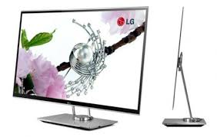
فعالیت های ال جی
بخش سرگرمی های خانگی : بخش سرگرمی های خانگی شرکت ال جی به تولید و عرضه تلویزیونهای پلاسما و ال سی دی، تلویزیونهای هوشمند ال جی تحت عنوان LG Smart TV و پانلهای OLED، حافظه های فلش، پخش کننده های بلوری و دی وی دی، سینمای خانگی، مانیتورهای تخت و درایو های CD و DVD برای کامپیوترهای خانگی و پحش کننده های شخصی می پردازد. از اکتبر سال ۲۰۱۰ بخش سرگرمی های خانگی با بخش تجاری شرکت ادغام شد.

Slide 10
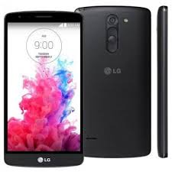
بخش ارتباطات موبایل : بخش ارتباطات موبایل شرکت ال جی به تولید گوشی های موبایل، کامپیوترهای شخصی و تجهیزات ارتباطی می پردازد. گوشی های موبایل ال جی برای کار در شبکه های CDMA در سرتاسر دنیا طراحی و ساخته شده اند. همچنین نسخه های بدون قرارداد (unlocked) از گوشی های ال جی قابلیت کار با هر شبکه GSM در سطح جهان را دارا می باشند. ال جی در سال ۲۰۱۰ با فروش ۱۱۶.۷ میلیون دستگاه موبایل توانست ۸.۴ درصد بازار را به دست بیاورد.

Slide 11
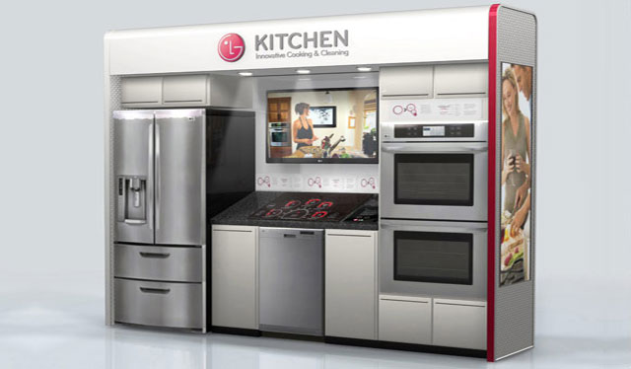
بخش لوازم خانگی : بخش لوازم خانگی این شرکت به تولید یخچال، ماشین لباس شویی، اجاق و فرهای میکروویو، جاروبرقی و همچنین موتورهای الکتریکی و کمپرسور می پردازد. فروش بخش لوازم خانگی ال جی در سال ۲۰۰۷ به ۱۱.۸ تریلیون وون کره جنوبی رسید که ۲۹ درصد درامد کل شرکت را در بر می گرفت. ۳۵ درصد سود حاصل از فروش لوازم خانگی ال جی از بازار امریکای شمالی به دست آمد.

Slide 12
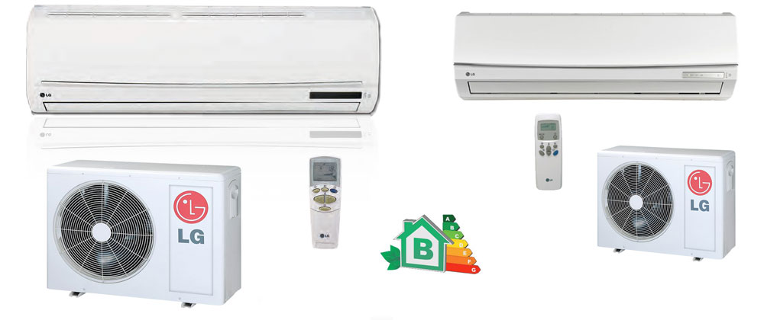
بخش تهویه هوا و راهکارهای انرژی : در این بخش شرکت ال جی به تولید دستگاه های تهویه هوا و لامپهای ال ای دی می پردازد.

Slide 13
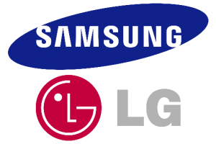
رقبای ال جی
ال جی و سامسونگ اگر چه در یک کشور و هموطن یکدیگر محسوب میشوند ولی همراه در بین این دو شرکت بزرگ جنگ هایی در زمینه فناوری و تولیدات بر پاست .
این دو شرکت با استفاده از افراد متخصص و ماهر سعی در گرفتن بخش بیشتری از بازار را دارند و در برای رسیدن به این مهم از هیچ استعداد و ایده ای بی تفاوت عبود نمیکنند و همواره در حال آزمون و بررسی ایده های جدید هستند

Slide 14
از دیگر رقبای ال جی میتوان از شرکت سونی ، هیتاچی و هواوی نام برد که در زمینه موبایل و فناوری رقابتی تنگاتنگ در بین این غول های فناوری در حال اجراست

Slide 15
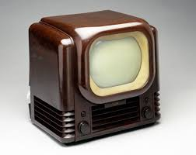
فعالیت های ال جی از گذشته تا به حال
دهه ١٩۶٠ تولید اولین رادیوها، تلویزیون، یخچال، ماشین لباسشویی و سیستم های تهویه مطبوع کره ای

Slide 16
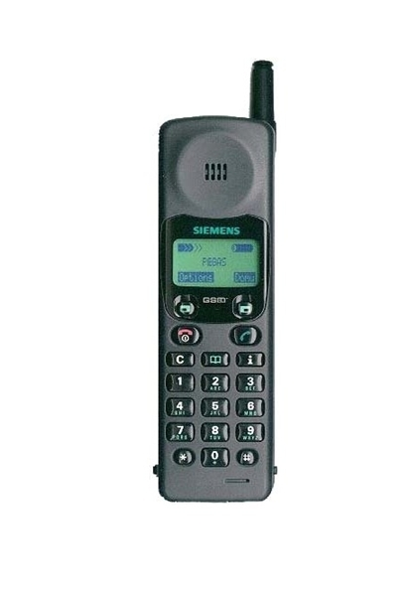
١٩٩٧ ارائه اولین گوشی های دیجیتالی تلفن همراه CDMA به Ameritech و GTE در آمریکا و دریافت مجوز UL از آمریکا

Slide 17
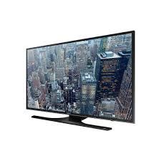
١٩٩٨ ساخت اولین تلویزیون پلاسمای ۶٠ اینچی در جهان

Slide 18
٢٠٠٠ تولید اولین یخچال اینترنتی در جهان صادر کردن IMT-2000 هماهنگ به Marconi Wireless ایتالیا صادرات مهم به Verizon Wireless در آمریکا

Slide 19
٢٠٠١ صادرات گوشی های تلفن همراه GSM به روسیه، ایتالیا و اندونزی دستیابی به رهبریت بازار در بازار CDMA استرالیا ساخت اولین گوشی های ماهواره ای و زمینی DMB در جهان

Slide 20
٢٠٠٢ تقسیم سیستم شرکتی واحد LG Holding Company، به دو بخش LG Electronics و LG Corporation صادر کردن کلیه تلفن های همراه رنگی GPRS به اروپا تاسیس خط تولید گوشی CDMA و مرکز R&D در چین ورود به بازار گوشی GSM خاورمیانه و اروپای شمالی حجم بالای صادرات ماهانه بیش از ٢.۵ میلیون دستگاه (ژوئیه) تولیدکننده برتر جهانی CDMA

Slide 21
٢٠٠۶ تولید LG Chocolate اولین مدل در سری LG Black Label گوشی های برتر، با فروش ۷٫۵ دستگاه در سراسر جهان ساخت اولین پلاسمای تک لایه ۶٠ اینچی HD PDP و تلویزیون LCD ١٠٠ اینچی، برپایی شراکت استراتژیکی با UL دریافت اولین آرم طلایی IPv6 Gold Ready

Slide 22
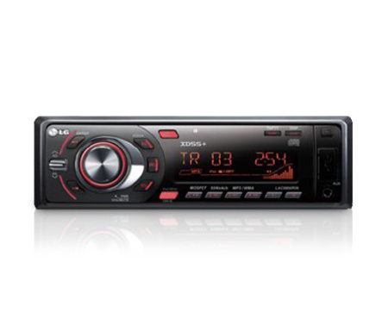
٢٠٠٧ ساخت اولین درایو دستگاه پخش دیسک در دو فرمت با وضوح تصویر بالا، ساخت تلویزیون LCD ١٢٠Hz Full HD ظهور اولین فن آوری MIMO 4G جهانی با ۳G LTE برنده پیمان رقابت با GSMA 3G

Slide 23
٢٠٠٨ معرفی هویت جدید این مارک جهانی: “طرح زیبا و شیک همراه با فن آوری هوشمند، در محصولاتی که متناسب با نیاز زندگی مشتریان ماست.” معرفی بهترین ماشین های لباسشویی درب از جلو در ۵ دوره متوالی عرضه اولین هدست Bluetooth با تلفن های همراه در جهان عرضه اولین سیستم ذخیره شبکه Blu-ray در جهان تولید اولین تراشه مودم تلفن همراه LTE در جهان ثبت فروش بیش از ١٠٠ میلیون دستگاه سیستم تهویه مطبوع LG

Slide 24
۲۰۱۱
LG Revolution، اولین گوشی هوشمند ال‌جی با پشتیبانی از شبکۀ ۴G معرفی و پس از آن Optimus LTE، پرفروش‌ترین گوشی هوشمند ۴G ال‌جی اعلام شد!

Slide 25
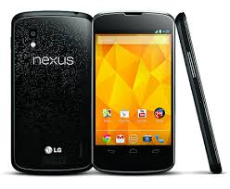
۲۰۱۲
تولید گوشی نکسوس ۴ با همکاری گوگل

Slide 26
۲۰۱۳
تولید سوپر فون ها الجی جی ۲ و نکسوس ۵، نخستین تلویزیون oled جهان را روانه بازار کرد و تبلت خوش قیمت جی پد را معرفی کرد. ۲۰۱۴ : تولید سوپر فون الجی جی ۳ تولید رادیو شرکت ال‌جی کنونی با عنوان شرکت گلداستار در سال ۱۹۵۹ میلادی بود که با تولید اولین رادیو کره‌ای به عنوان پیام آور آغاز صنعت الکترونیک در کره شناخته شد! اولین رادیو ال جی یک انقلاب بزرگ در جهان ایجاد کرد! در زیر تصویر اولین رادیو ال جی را می بینید:

Slide 27
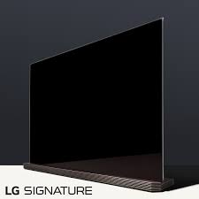
2016
تلویزیون OLED جدید LG SIGNATURE، که در نمایشگاه CES 2016 در ماه ژانویه (ماه گذشته) پرده‌برداری شد، بیشترین فناوری را برای بیشترین میزان غوطه‌ور کردن بیننده به ارمغان ‌آورد.

Slide 28
کلام پایانی
این حقیقت بر هیچکس پوشیده نیست که ال جی یکی از بزرگترین کمپانی ها جهان است! این کمپانی دارای بیش از ۸۲ هزار کارمند است که همه آنها برای پیشرفت این کمپانی تلاش می کنند.
خش سرگرمی ال جی یکی از اساسی‌ترین بخش‌ها این شرکت محسوب می‌شود که اخیرا با ارایه نسل جدید پرچمدار خود و رقابت تنگاتنگ با سونی و سامسونگ و اچ تی سی، این اهمیت بیش از پیش نمایان شده است. ال جی، همچنین در بخش تلوزیون هم همواره جزو برترین‌ها بوده و اخیرا در این بخش توانسته تلویزیون منحنی تولید کند . شاید در آینده‌ای نه چندان دور بتوانیم شاهد حضور گوشی‌ و تبلت ها خارق‌العاده‌ای از این شرکت باقدمت و محبوب باشیم.

Slide 29
پایان

